Slide 1
INSTALACIONES
ELECTRICAS
PRESENTADO POR: DINA GUARNIZO
MICHELLE LIEVANO

Slide 2
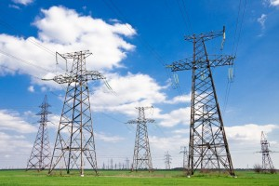
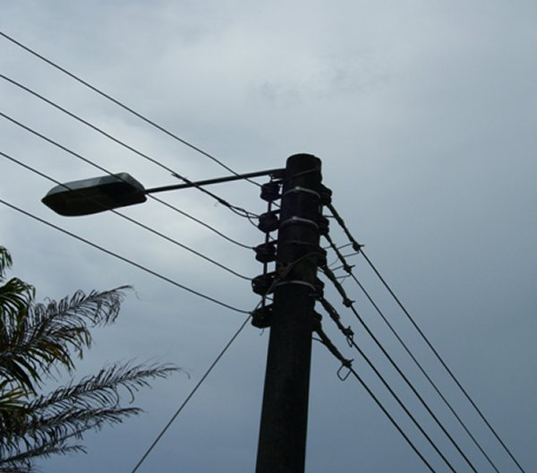
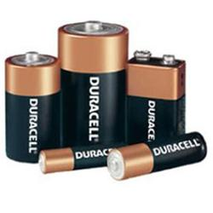
Tipos de tensión
De alta tensión. De baja tensión.
De muy baja tensión.

Slide 3
ALIMENTACION

Slide 4
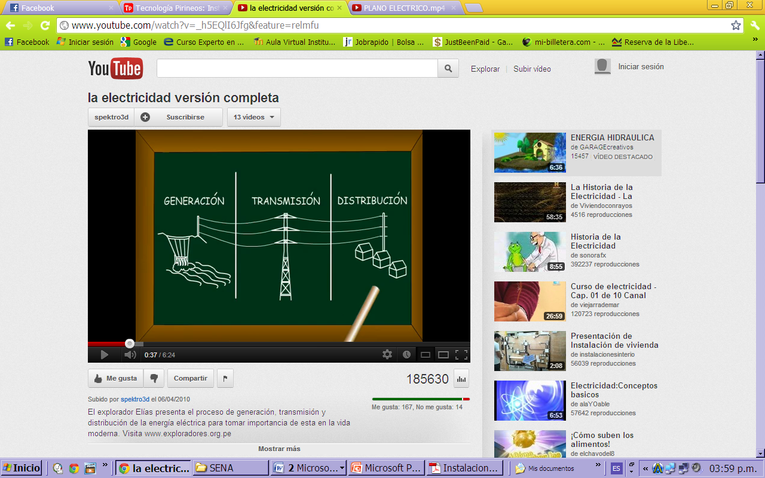

Slide 5
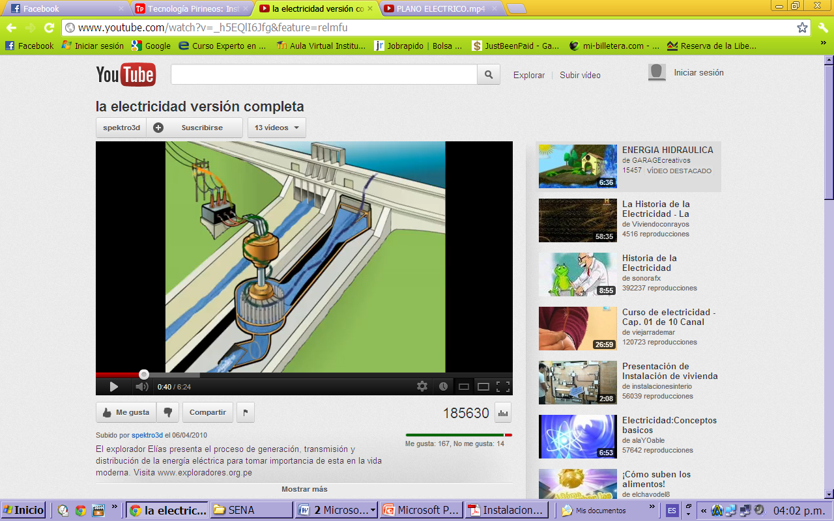
FUENTE PRINCIPAL

Slide 6
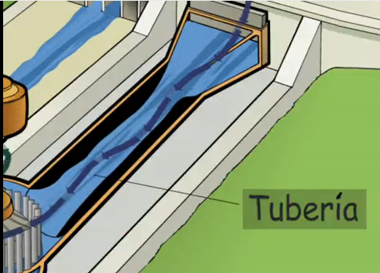
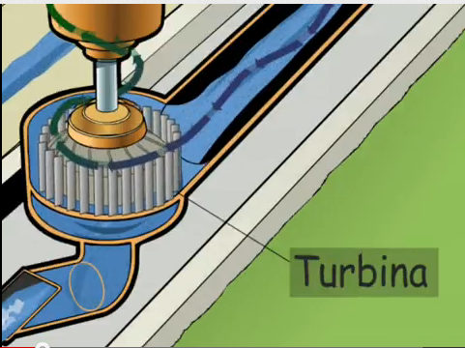
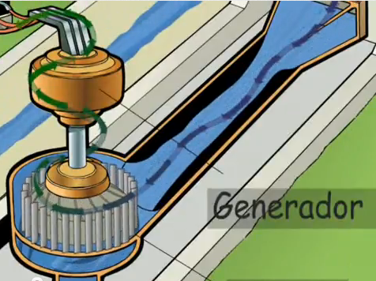
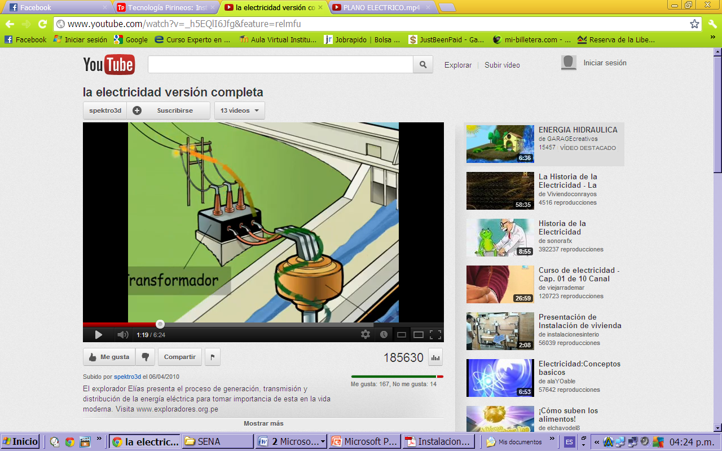
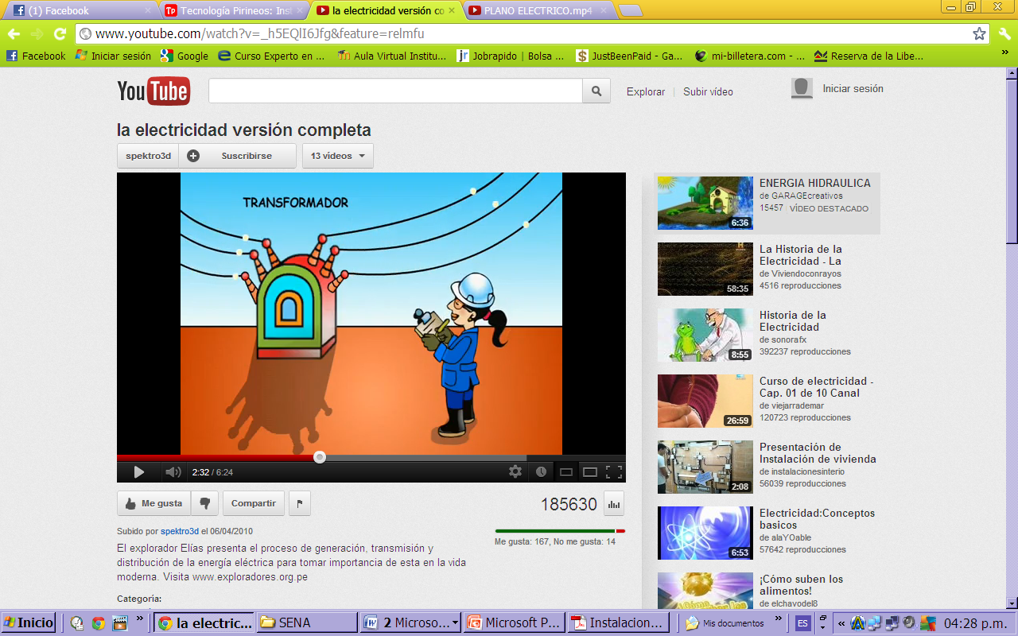
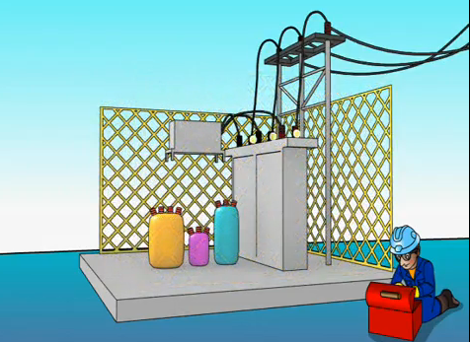

Slide 7
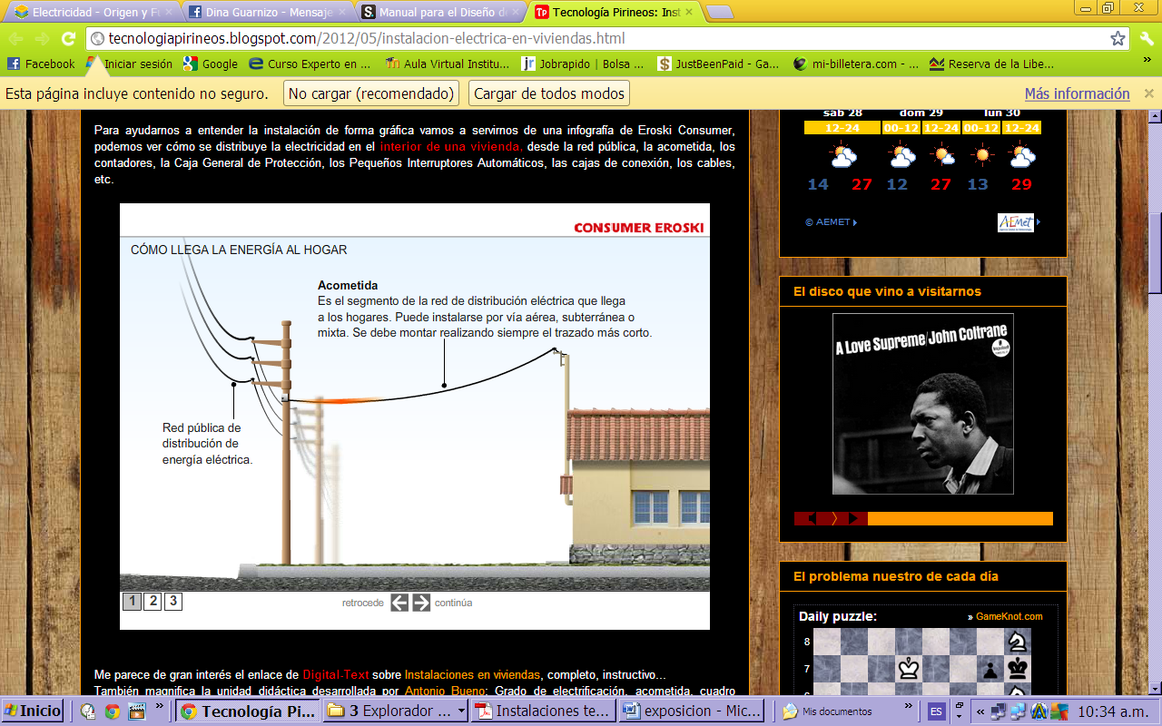
Partes de las instalaciones eléctricas.

Slide 8
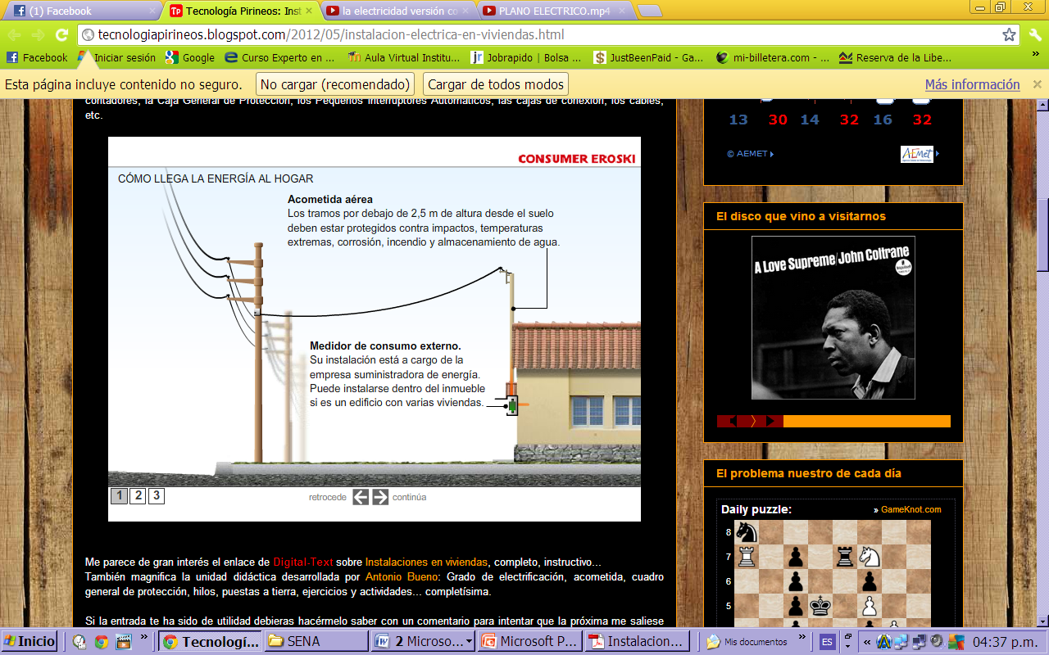

Slide 9
PROTECCIONES

Slide 10
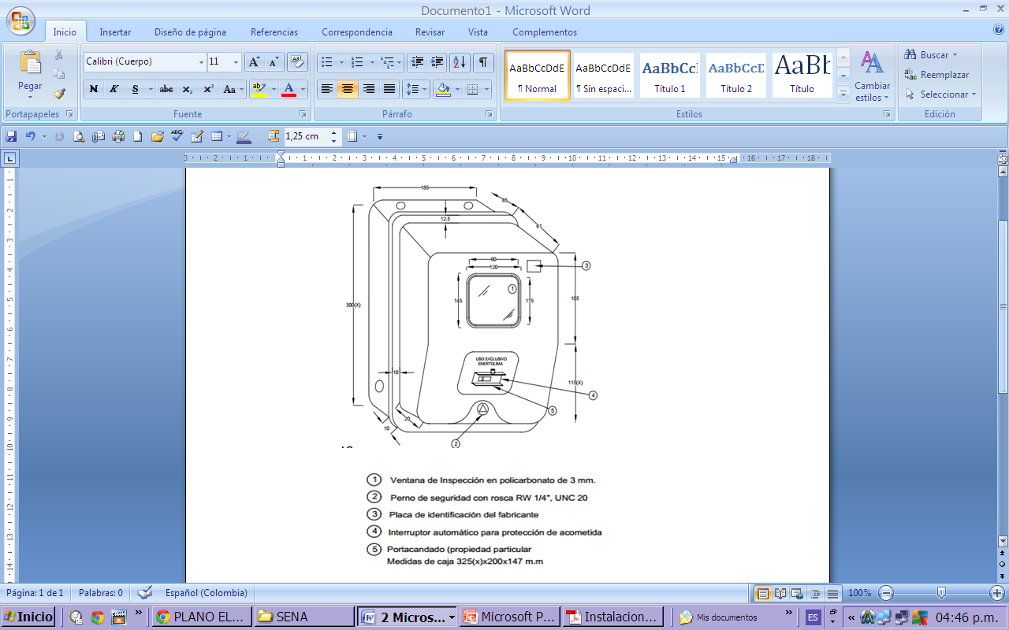
Aparatos de control.

Slide 11
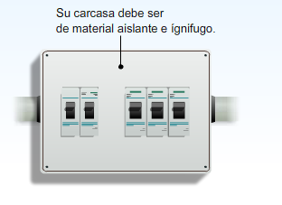
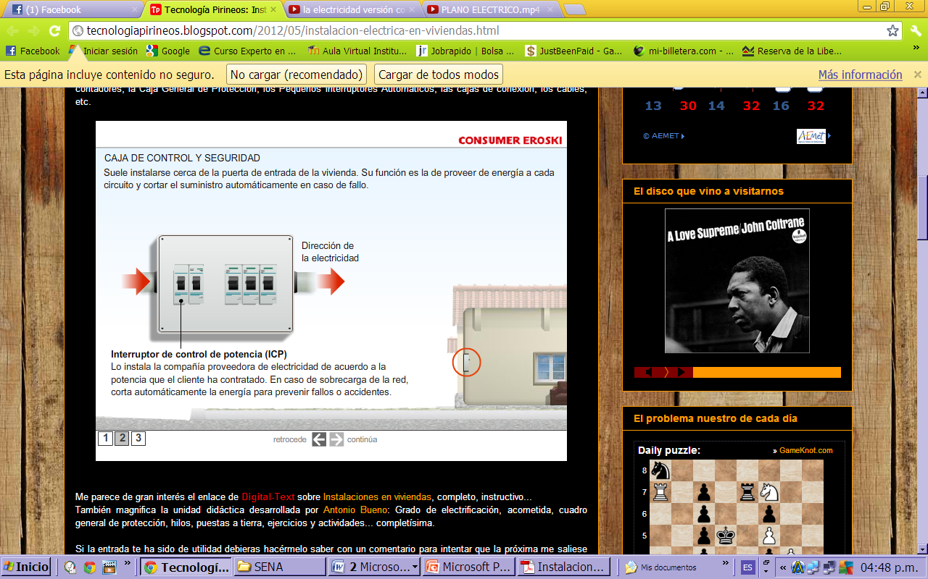
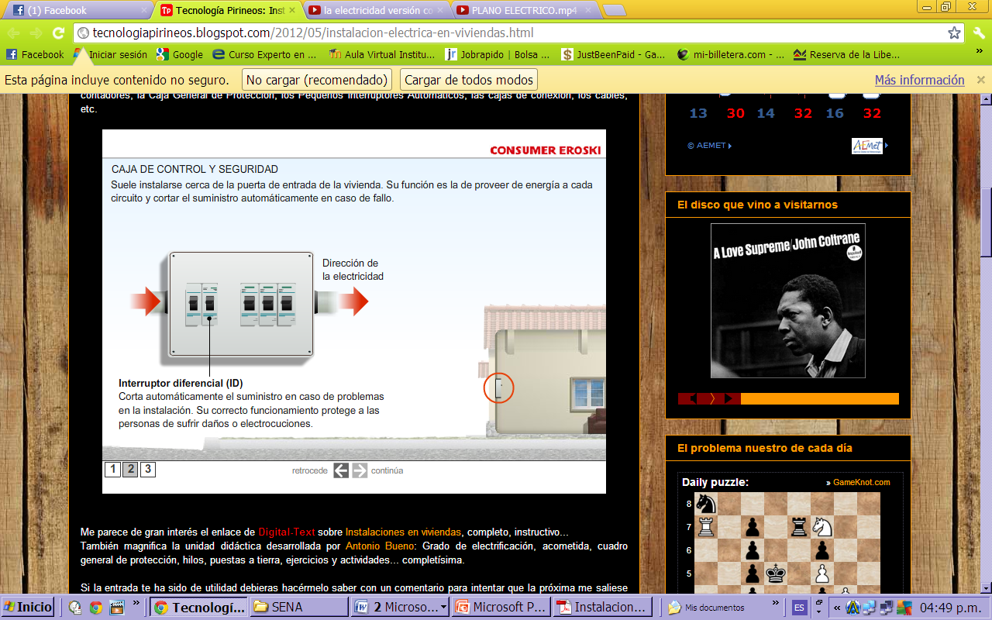
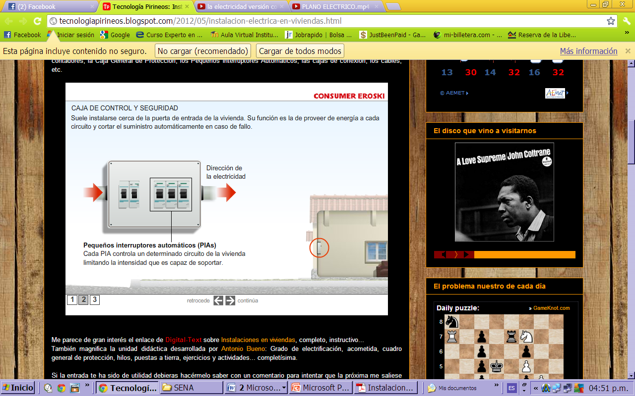

Slide 12
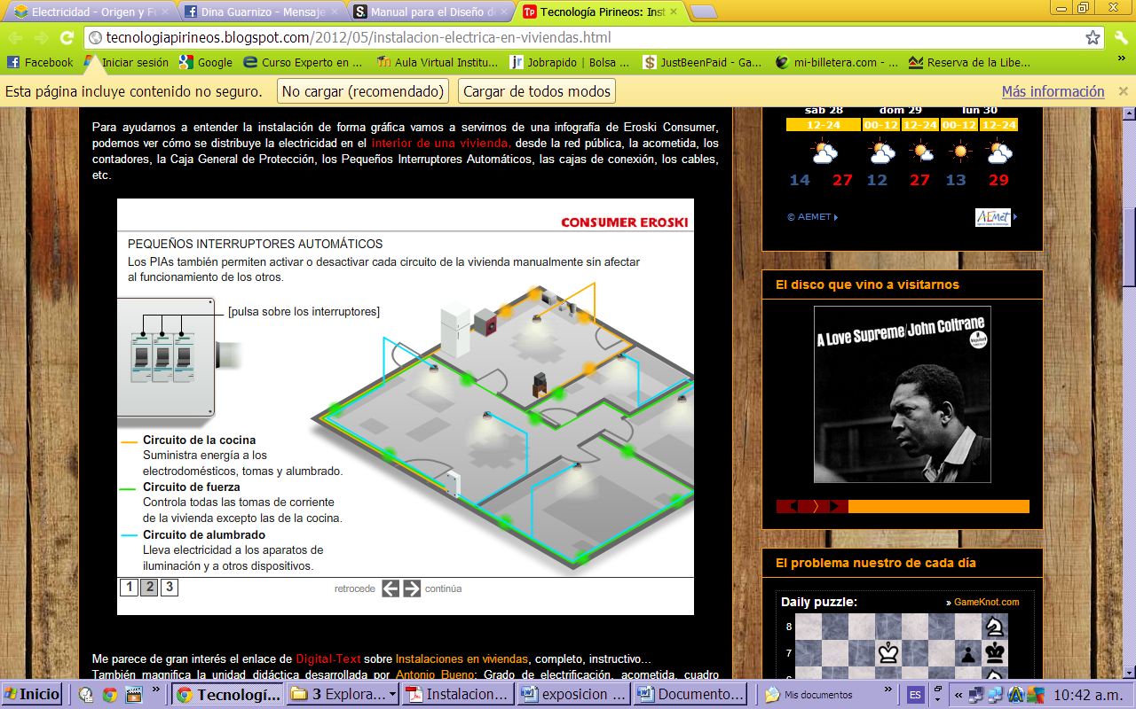
Circuitos.

Slide 13
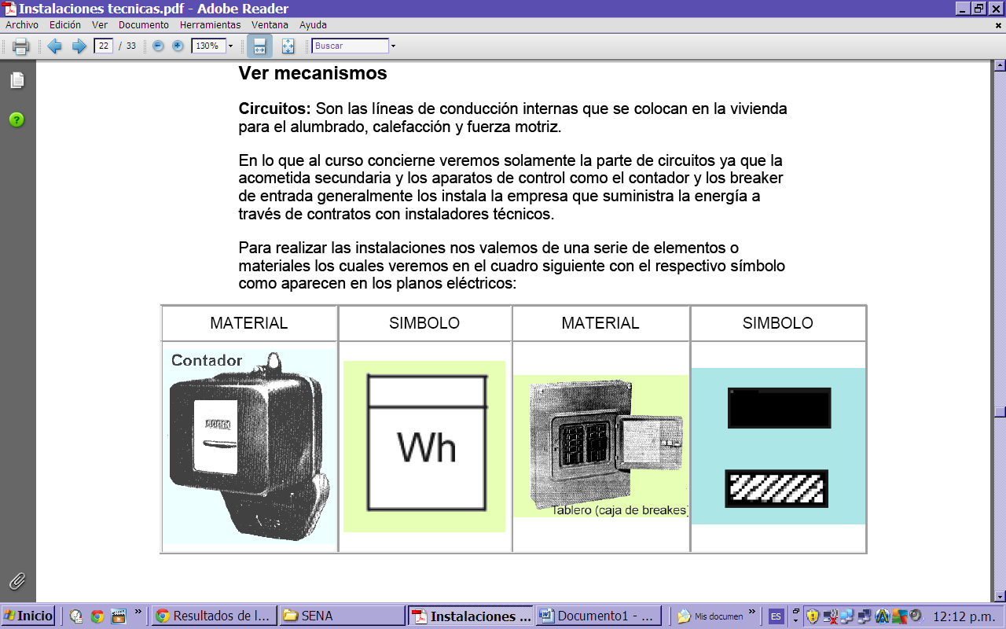
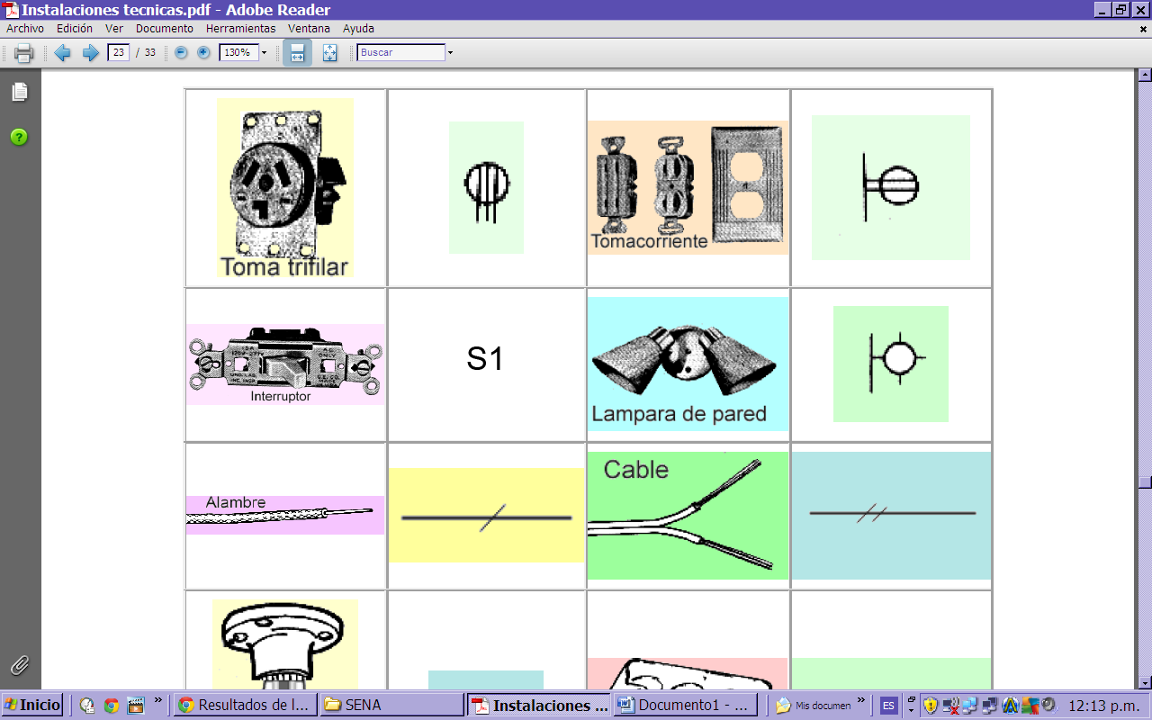
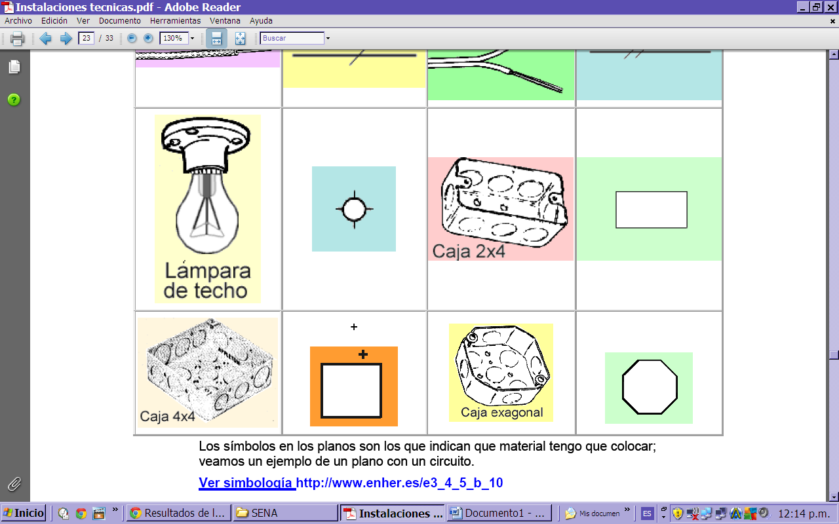

Slide 14
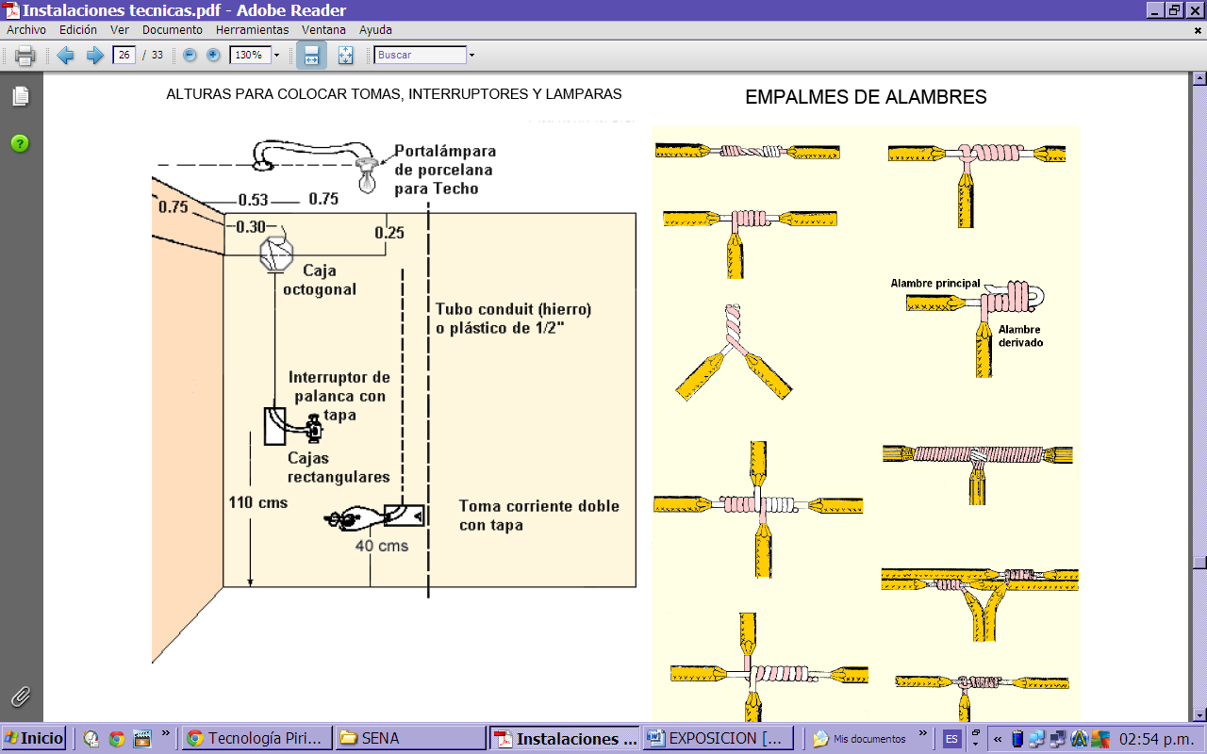
ALTURAS PARA COLOCAR TOMAS, INTERRUPTORES Y LAMPARAS

Slide 15
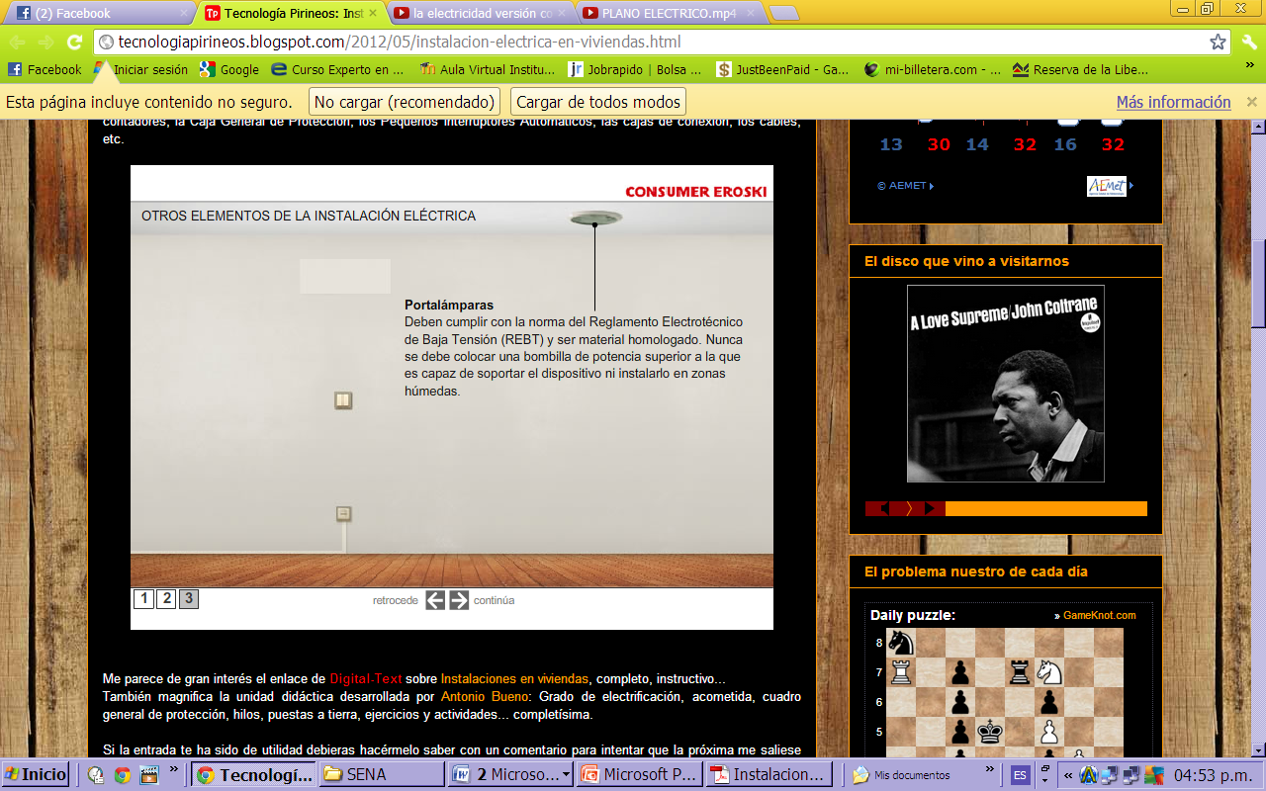

Slide 16
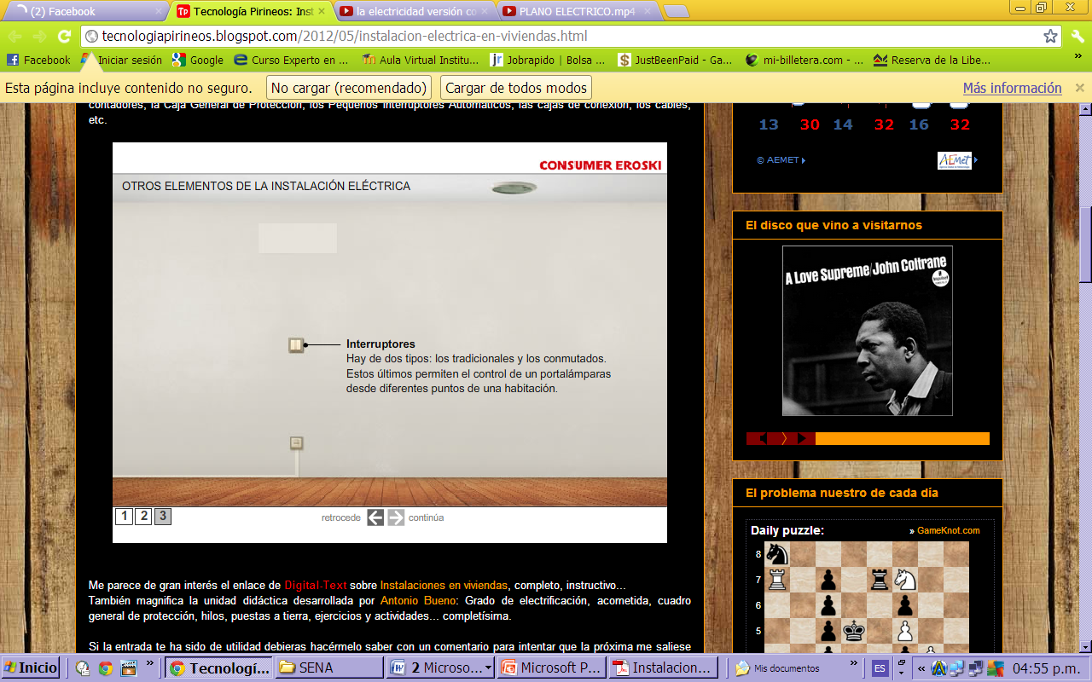

Slide 17
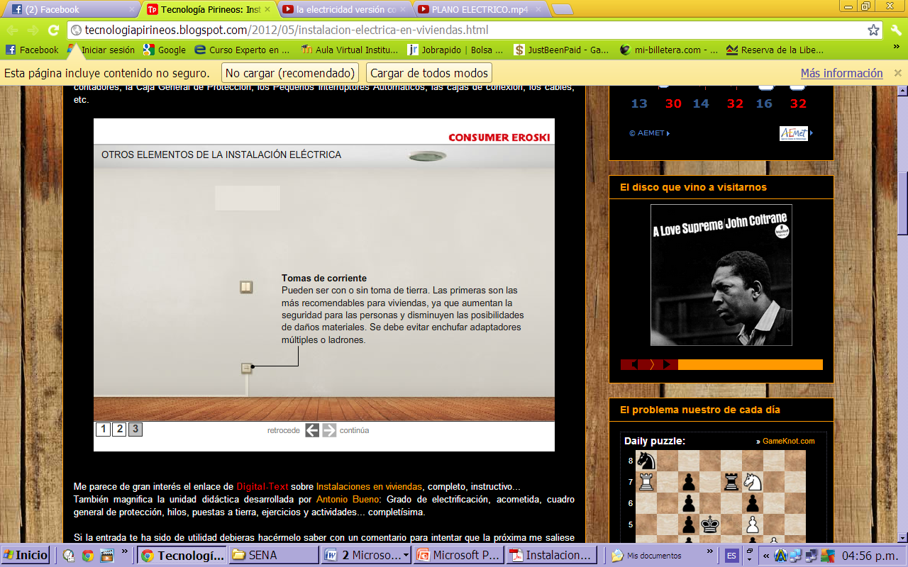

Slide 18
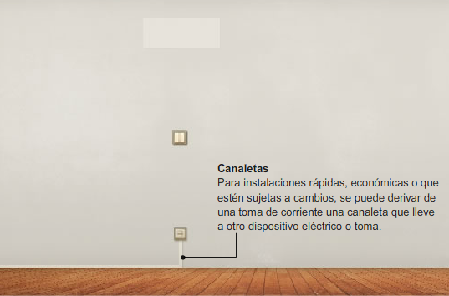

Slide 19
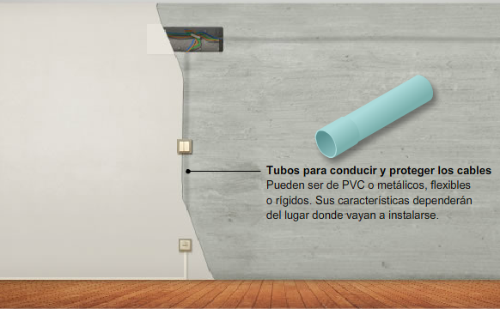

Slide 20
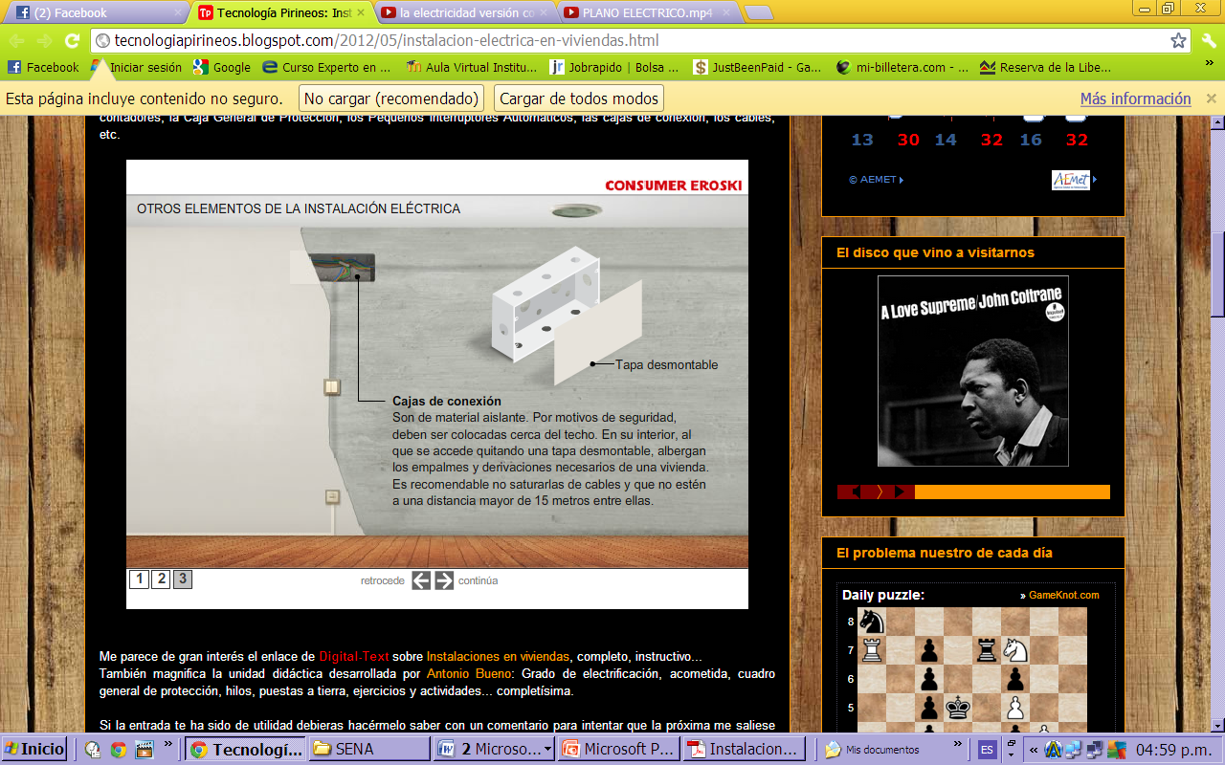

Slide 21
CONDUCTORES

Slide 22
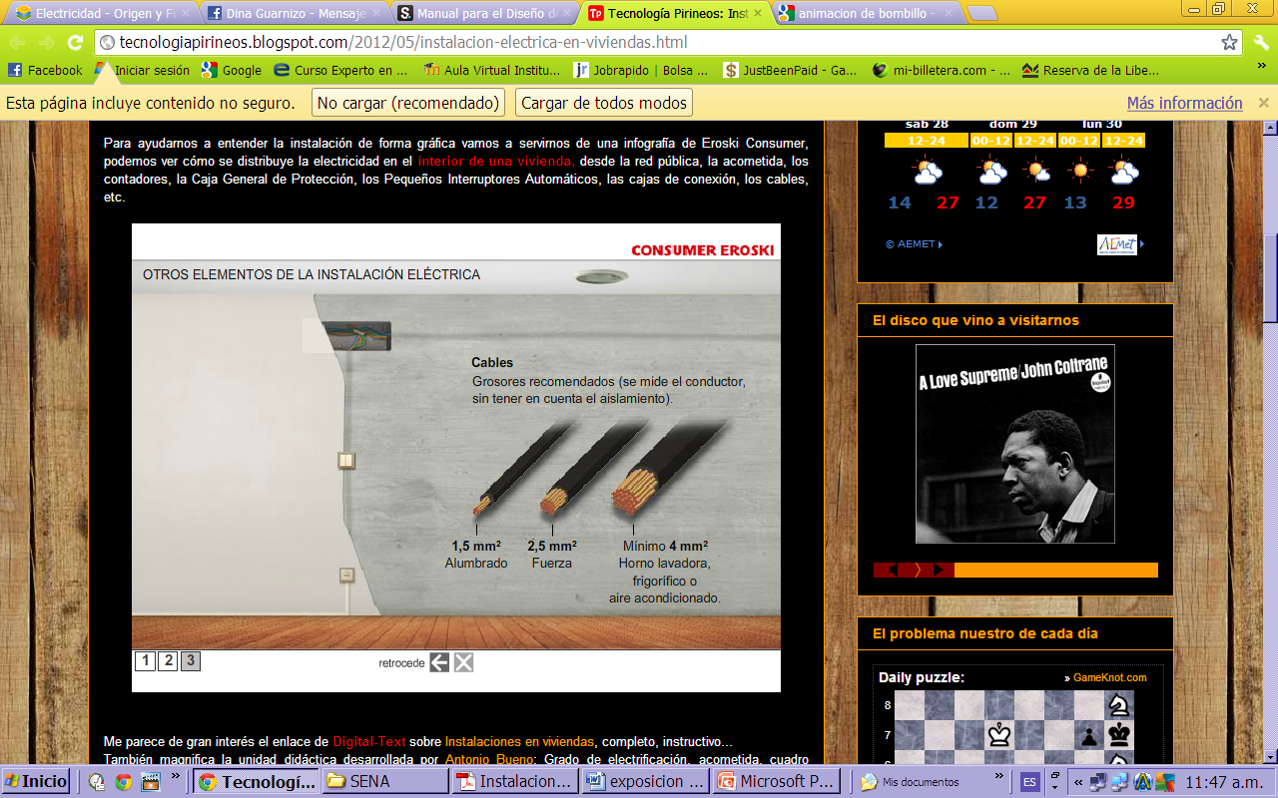
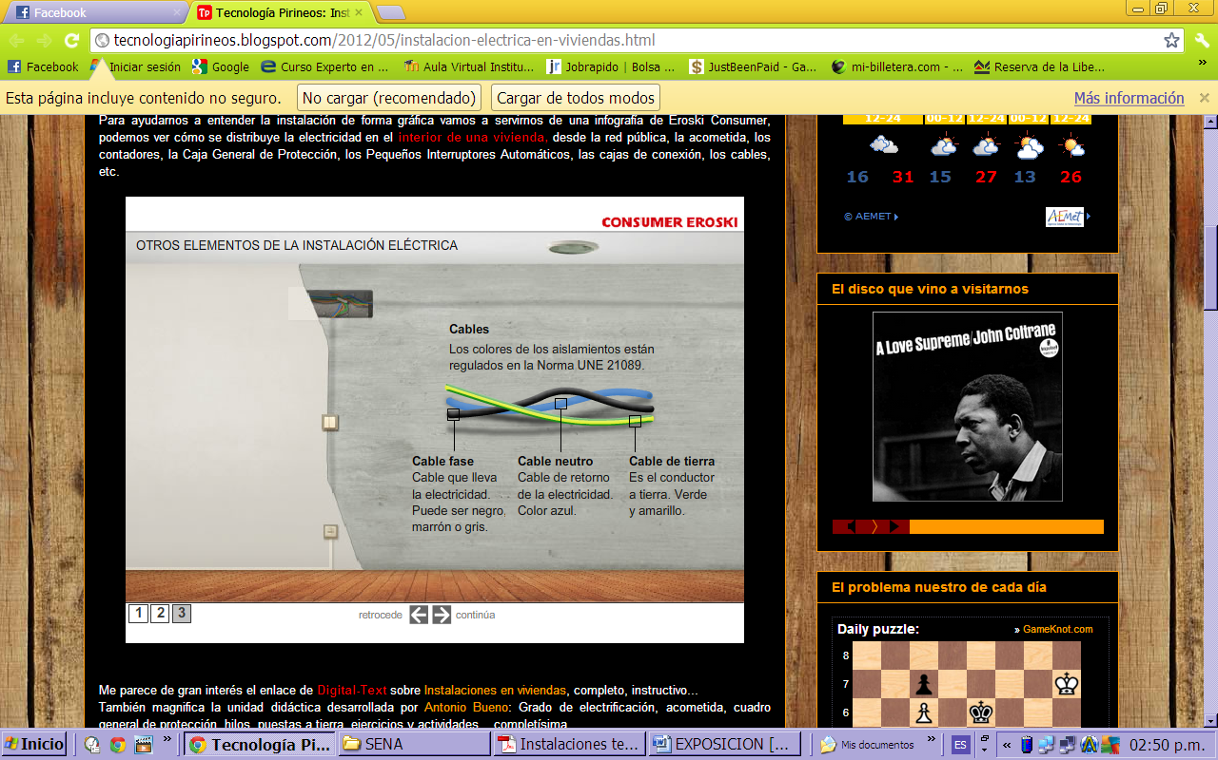
Línea de fase o viva: (+) ó F
Línea neutra o muerta: (-) ó N

Slide 23
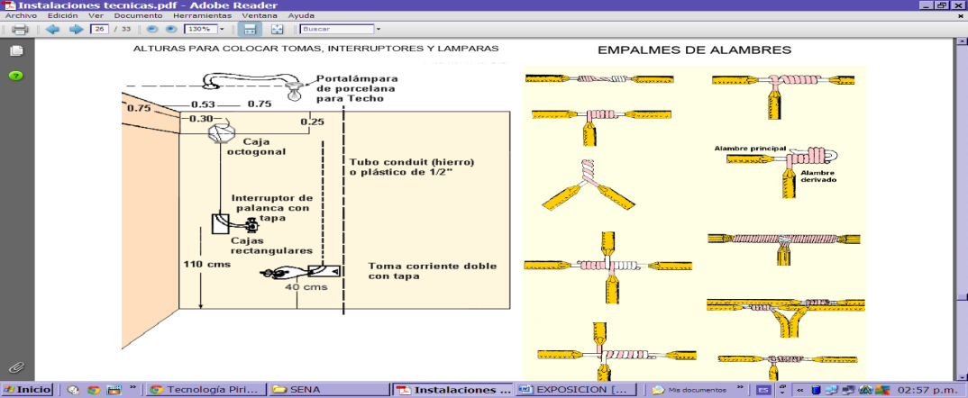

Slide 24
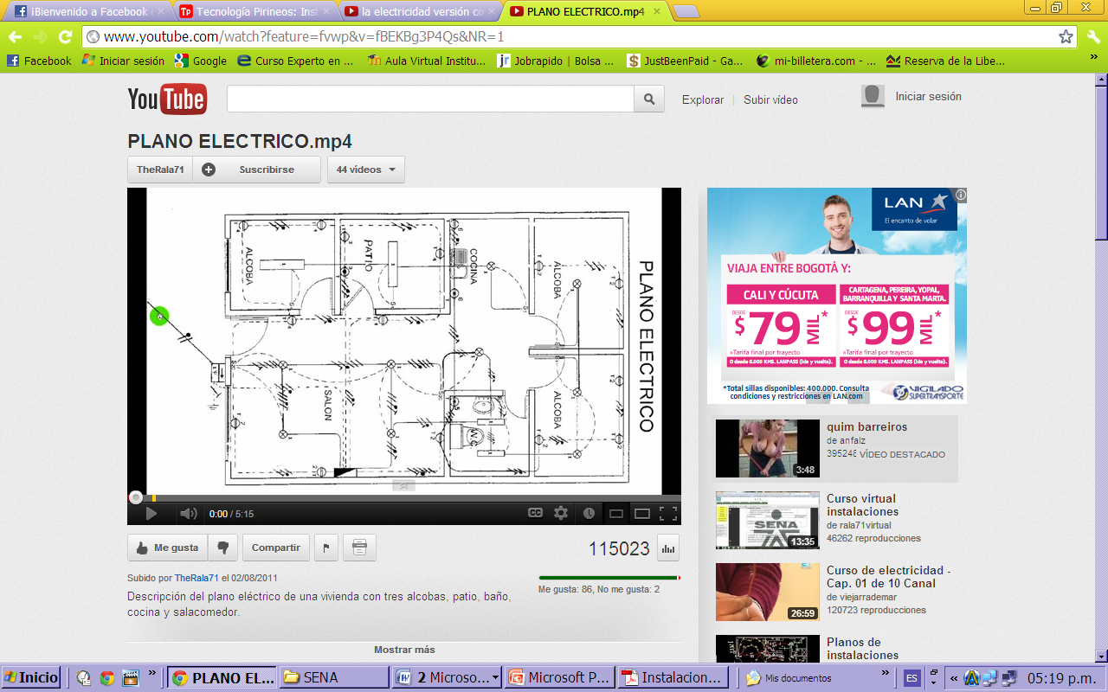

Slide 25
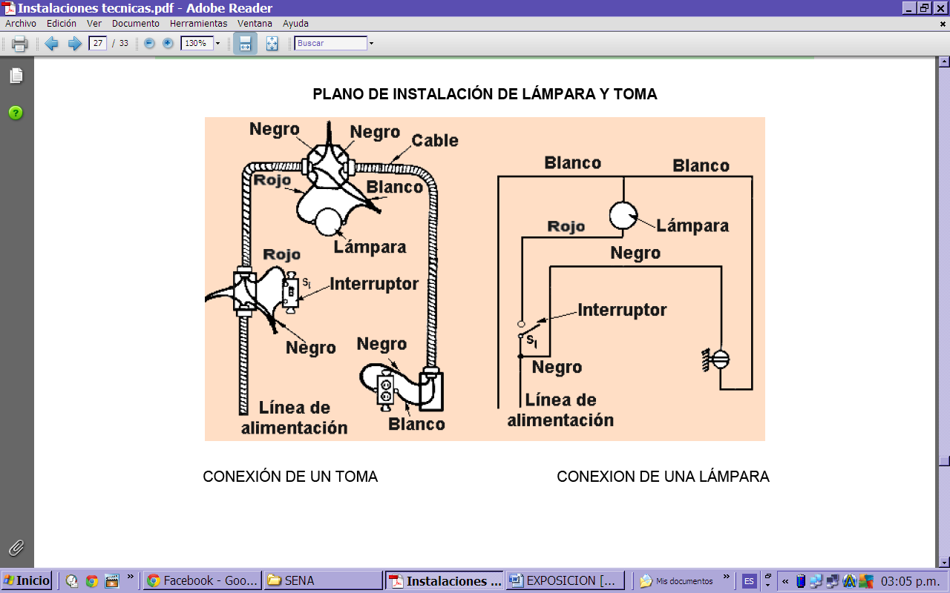
PLANO DE INSTALACIÓN DE
LÁMPARA Y TOMA

Slide 26
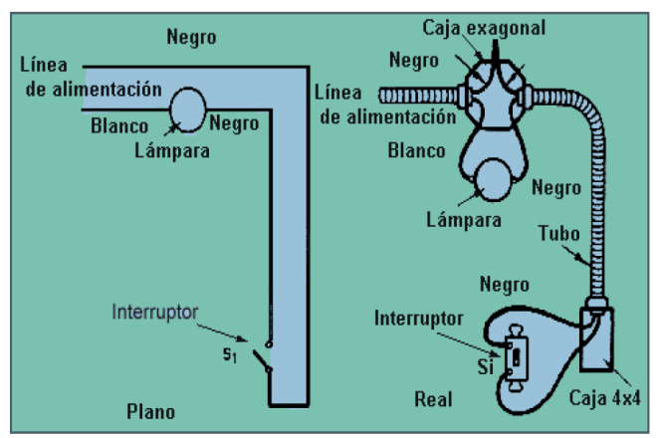
PLANO DE INSTALACION DE LAMPARA

Slide 27
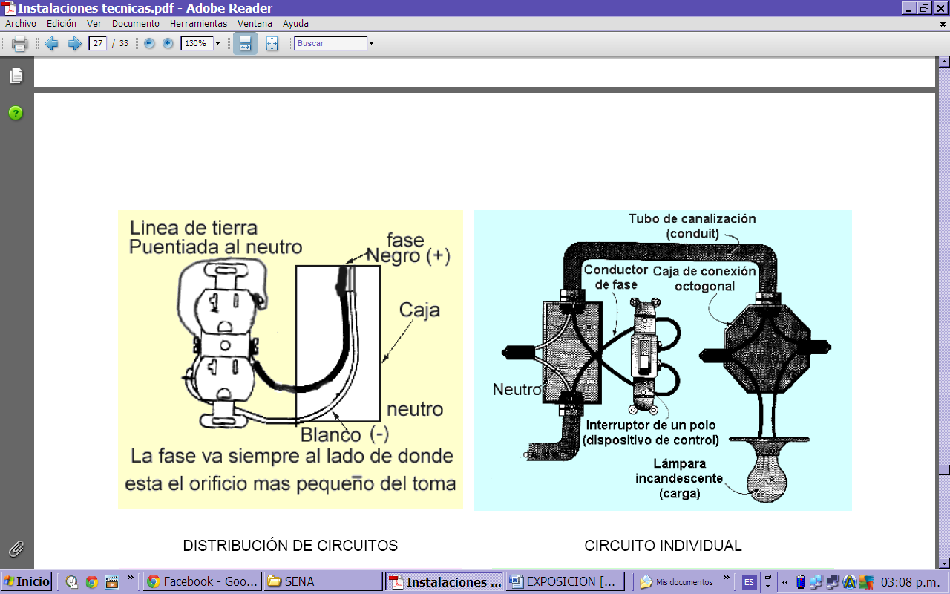
CONEXIÓN DE CONEXION DE
UN TOMA UNA LÁMPARA

Slide 28
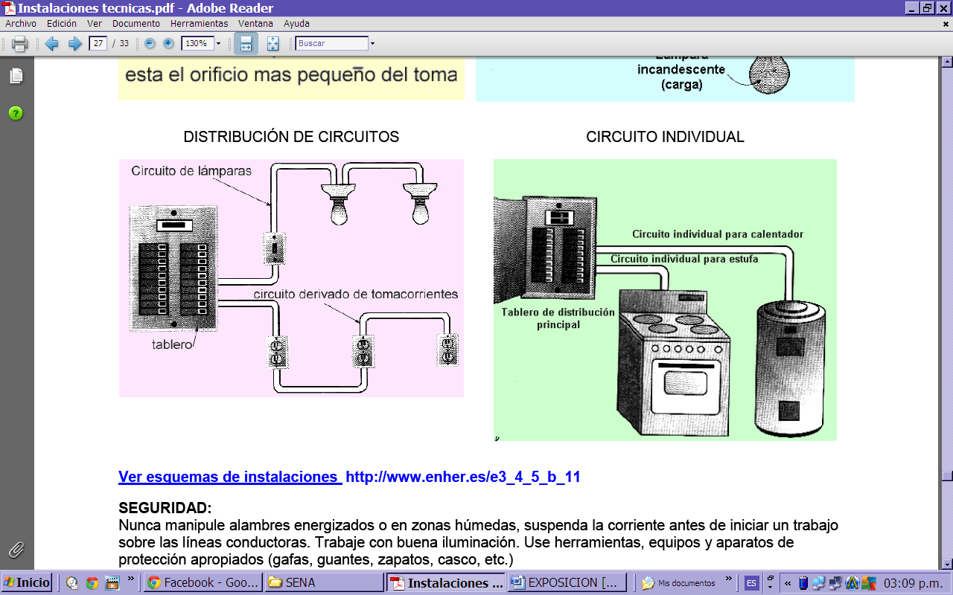
DISTRIBUCIÓN DE CIRCUITO INDIVIDUAL
CIRCUITOS

Slide 29
PROCESO CONSTRUCTIVO DE UNA INSTALACIÓN ELÉCTRICA

Slide 30
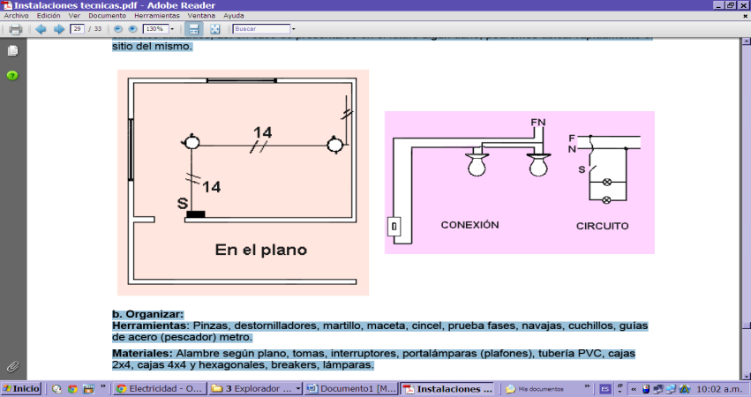
1. Interpretar plano.

Slide 31
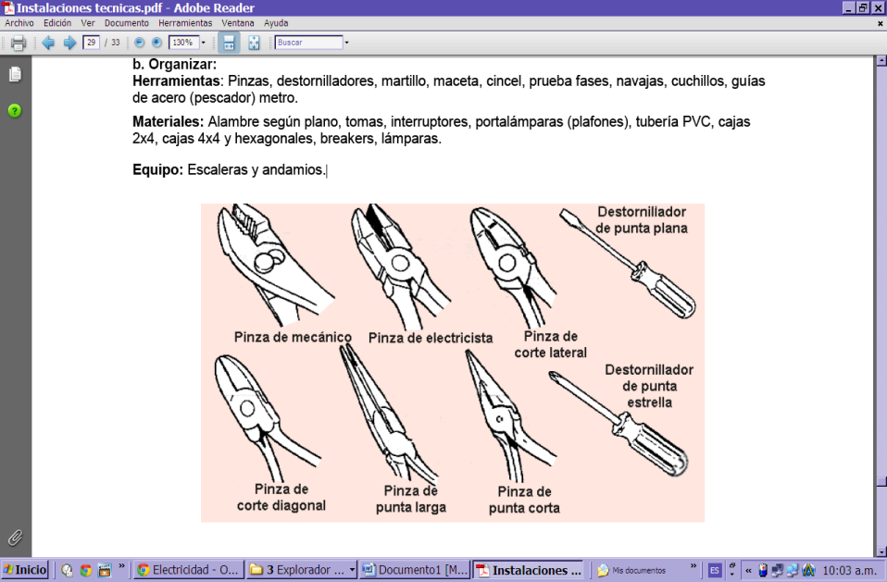
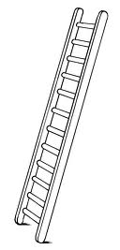
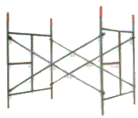
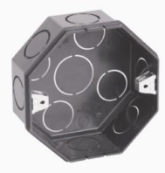
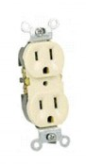


2. Organizar herramientas.
equipos.
materiales

Slide 32
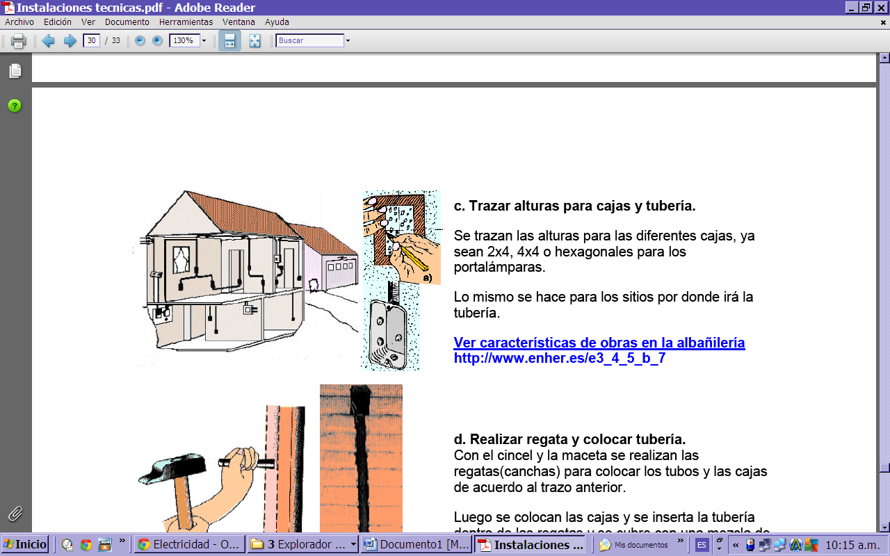
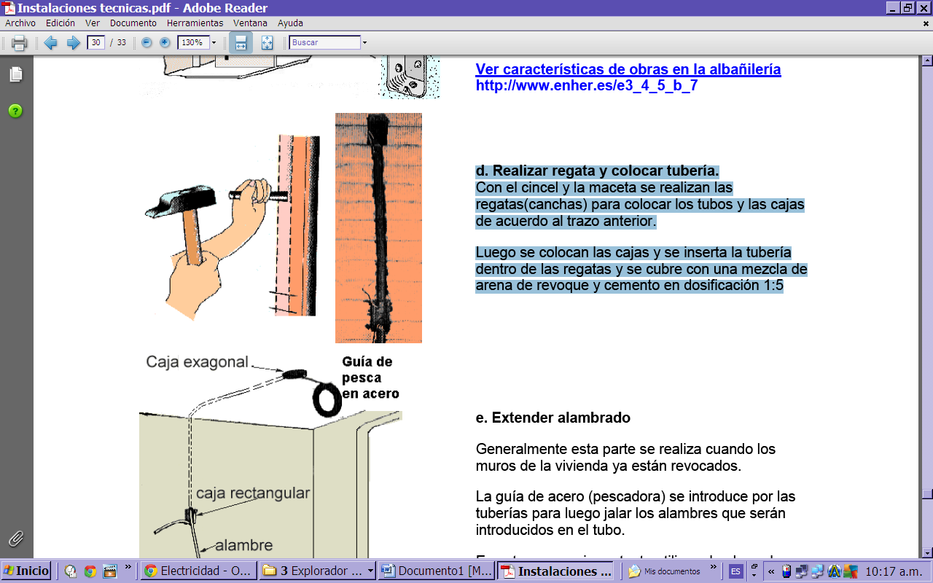
3. Trazar alturas para cajas y tubería.
4. Realizar regata y colocar tubería.

Slide 33
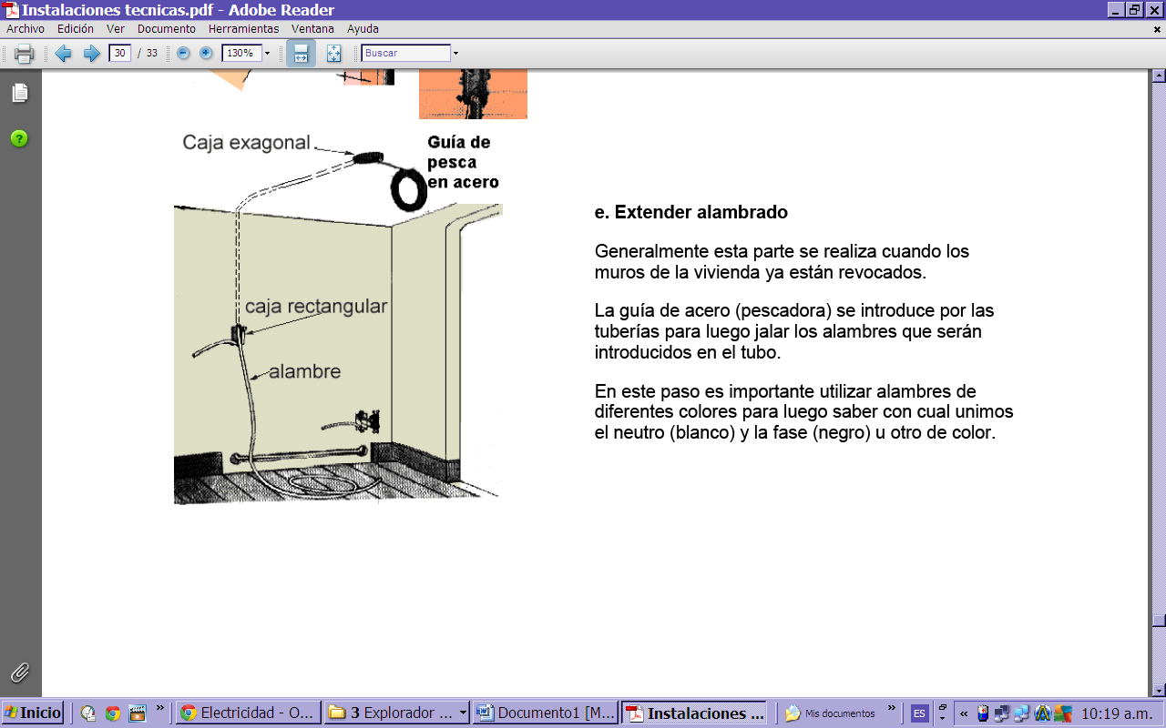
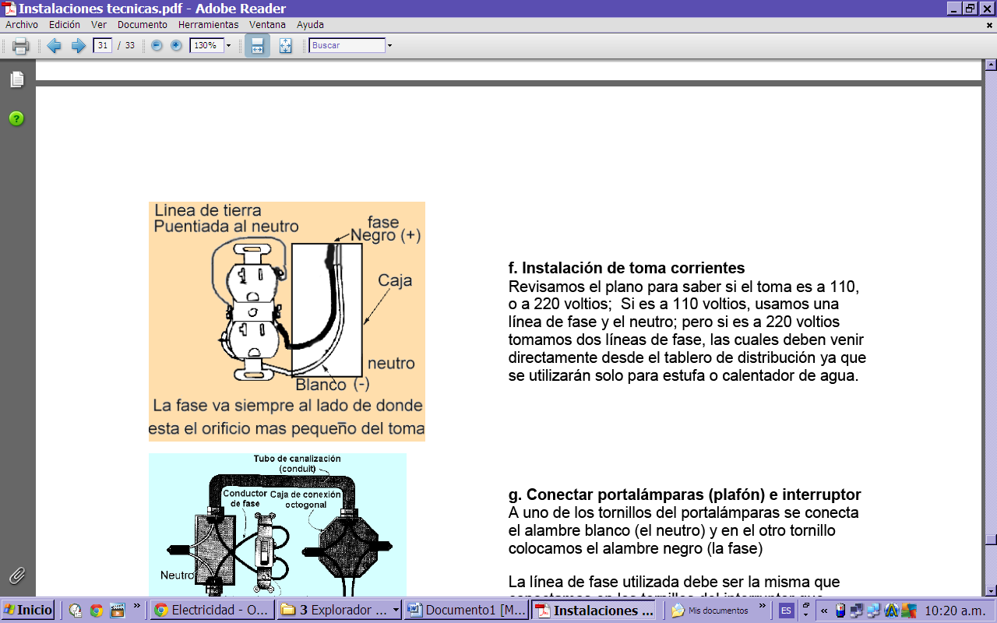
5. Extender alambrado.
6. Instalación de toma
corrientes.

Slide 34
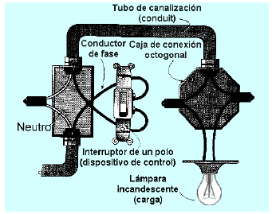
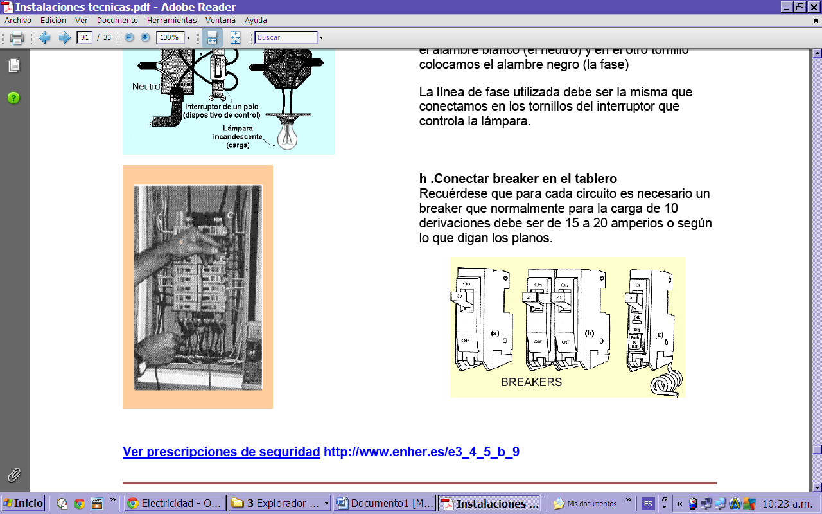
7. Conectar portalámparas
(plafón) e interruptor.
8. Conectar breaker
en el tablero.

Slide 35
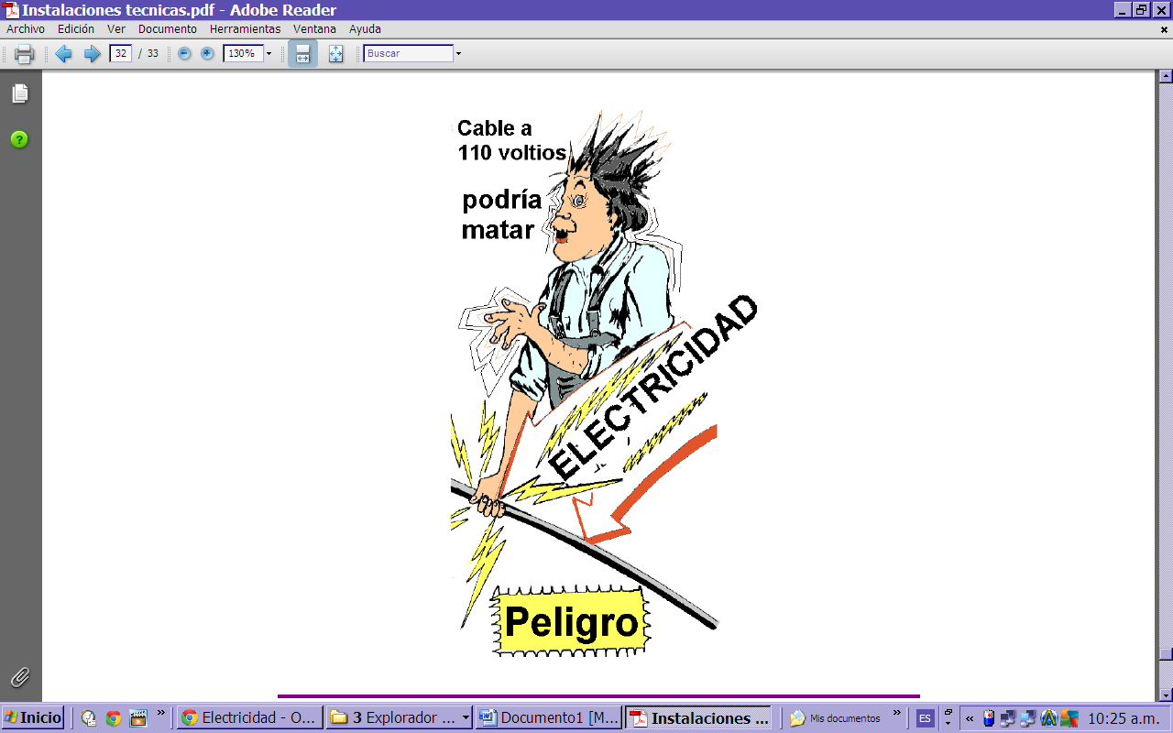
SEGURIDAD.

